Slide 1
面试题：集合

Slide 2
面试题： ArrayList
目标
掌握 ArrayList 的扩容机制
掌握 Iterator 的 fail-fast 、fail-safe 机制
扩容机制
ArrayList() 会使用长度为零的数组
ArrayList(int initialCapacity) 会使用指定容量的数组
public ArrayList(Collection<? extends E> c) 会使用 c 的大小作为数组容量
add(Object o) 首次扩容为 10，再次扩容为上次容量的 1.5 倍
addAll(Collection c) 没有元素时，扩容为 Math.max(10, 实际元素个数)，有元素时为 Math.max(原容量 1.5 倍, 实际元素个数)
fail-fast 与 fail-safe
ArrayList 是 fail-fast 的典型代表，遍历的同时不能修改，尽快失败
CopyOnWriteArrayList 是 fail-safe 的典型代表，遍历的同时可以修改，原理是读写分离

Slide 3

面试题： LinkedList
目标
掌握 ArrayList 与 LinkedList 的比较
ArrayList 增删慢、查询快
LinkedList 增删快、查询慢
ArrayList vs LinkedList
ArrayList
基于数组，需要连续内存
随机访问快（指根据下标访问）
尾部插入、删除性能可以，其它部分插入、删除都会移动数据，因此性能会低
可以利用 cpu 缓存，局部性原理
LinkedList
基于双向链表，无需连续内存
随机访问慢（要沿着链表遍历）
头尾插入删除性能高
占用内存多

Slide 4
面试题： HashMap
目标
底层存储结构，1.7 与 1.8 有何不同？
为何要用红黑树，何时会树化，为何一上来不树化，树化阈值为何是 8？
索引如何计算，hashCode 都有了，为何还要提供 hash() 方法？数组容量为何是 2 的 n 次幂？
介绍一下 put 方法流程，1.7 与 1.8 有何不同？
何时会扩容，加载因子为何默认是 0.75f
多线程下会有啥问题？
key 能否为 null，作为 key 的对象有什么要求？
String 对象的 hashCode 如何设计的，为啥每次要乘 31

Slide 5
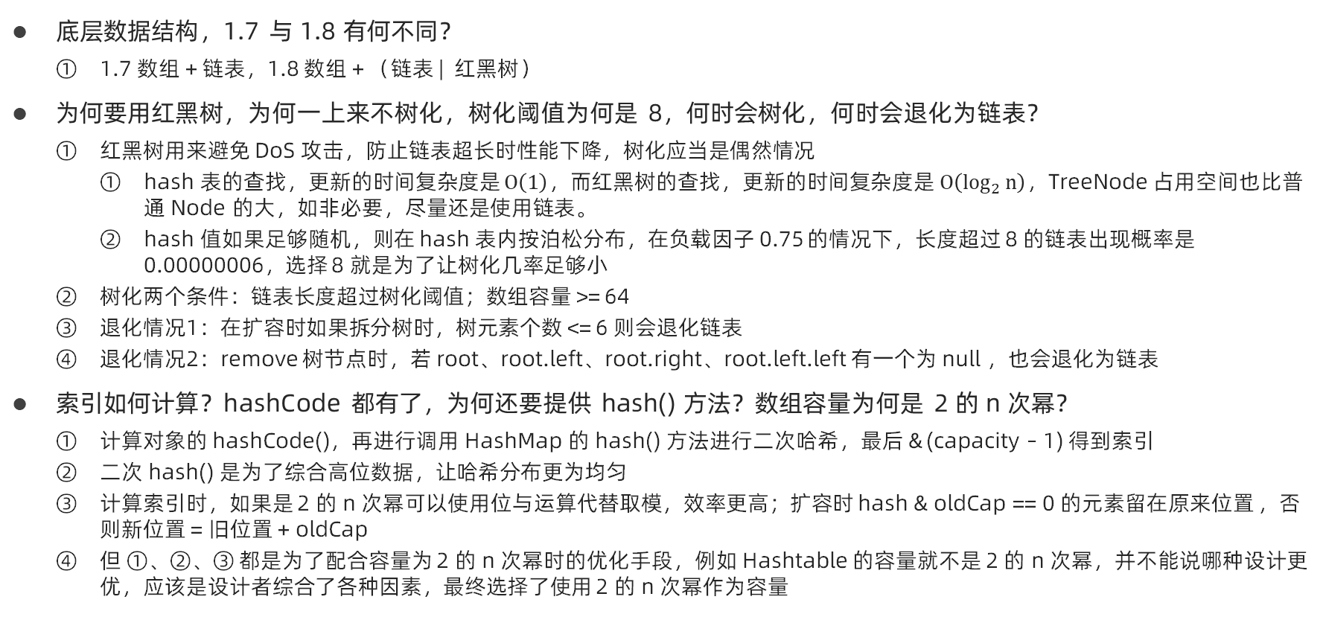
面试题： HashMap
底层数据结构，1.7 与 1.8 有何不同？
1.7 数组 + 链表，1.8 数组 + （链表 | 红黑树）
为何要用红黑树，为何一上来不树化，树化阈值为何是 8，何时会树化，何时会退化为链表？
红黑树用来避免 DoS 攻击，防止链表超长时性能下降，树化应当是偶然情况
hash 表的查找，更新的时间复杂度是 $O\left(1\right)，而$红黑树的查找，更新的时间复杂度是 $O\left(\log_{2}{n}\right)$，TreeNode 占用空间也比普通 Node 的大，如非必要，尽量还是使用链表。
hash 值如果足够随机，则在 hash 表内按泊松分布，在负载因子 0.75 的情况下，长度超过 8 的链表出现概率是 0.00000006，选择 8 就是为了让树化几率足够小
树化两个条件：链表长度超过树化阈值；数组容量 >= 64
退化情况1：在扩容时如果拆分树时，树元素个数 <= 6 则会退化链表
退化情况2：remove 树节点时，若 root、root.left、root.right、root.left.left 有一个为 null ，也会退化为链表
索引如何计算？hashCode 都有了，为何还要提供 hash() 方法？数组容量为何是 2 的 n 次幂？
计算对象的 hashCode()，再进行调用 HashMap 的 hash() 方法进行二次哈希，最后 & (capacity – 1) 得到索引
二次 hash() 是为了综合高位数据，让哈希分布更为均匀
计算索引时，如果是 2 的 n 次幂可以使用位与运算代替取模，效率更高；扩容时 hash & oldCap == 0 的元素留在原来位置 ，否则新位置 = 旧位置 + oldCap
但 ①、②、③ 都是为了配合容量为 2 的 n 次幂时的优化手段，例如 Hashtable 的容量就不是 2 的 n 次幂，并不能说哪种设计更优，应该是设计者综合了各种因素，最终选择了使用 2 的 n 次幂作为容量

Slide 6
面试题： HashMap
介绍一下 put 方法流程，1.7 与 1.8 有何不同？
HashMap 是懒惰创建数组的，首次使用才创建数组
计算索引（桶下标）
如果桶下标还没人占用，创建 Node 占位返回
如果桶下标已经有人占用
已经是 TreeNode 走红黑树的添加或更新逻辑
是普通 Node，走链表的添加或更新逻辑，如果链表长度超过树化阈值，走树化逻辑
返回前检查容量是否超过阈值，一旦超过进行扩容
不同
链表插入节点时，1.7 是头插法，1.8 是尾插法
1.7 是大于等于阈值且没有空位时才扩容，而 1.8 是大于阈值就扩容
1.8 在扩容计算 Node 索引时，会优化
加载因子为何默认是 0.75f
在空间占用与查询时间之间取得较好的权衡
大于这个值，空间节省了，但链表就会比较长影响性能
小于这个值，冲突减少了，但扩容就会更频繁，空间占用多

Slide 7
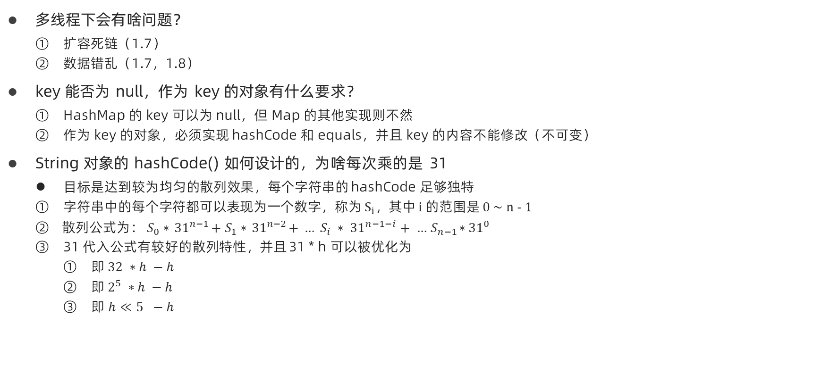
面试题： HashMap
多线程下会有啥问题？
扩容死链（1.7）
数据错乱（1.7，1.8）
key 能否为 null，作为 key 的对象有什么要求？
HashMap 的 key 可以为 null，但 Map 的其他实现则不然
作为 key 的对象，必须实现 hashCode 和 equals，并且 key 的内容不能修改（不可变）
String 对象的 hashCode() 如何设计的，为啥每次乘的是 31
目标是达到较为均匀的散列效果，每个字符串的 hashCode 足够独特
字符$串中的每个字符都可以表现为一个数字，称为 S_{i}，$其中 i 的范围是 0 ~ n - 1
散列公式$为： S_{0}∗{ 31}^{n−1}+ S_{1}∗{ 31}^{n−2}+ … S_{i} ∗ {31}^{n−1−i}+ …{ S}_{n−1}{∗31}^{0}$
31 代入公式有较好的散列特性，并且 31 * h 可以被优化为
即$32 ∗h −h$
即$2^{5} ∗h −h$
即 $h≪5 −h$

